Slide 1



从改变到创造的O2O
电子商务研究所例会

Slide 2





Content
O2O概念及优势
O2O发展现状分析
O2O优秀案例分析
针对性问题讨论

Slide 3




O2O概念
Alex Rample
提出的概念
在网上寻找消费者，然后将他们带到现实的商店中。它是支付模式和线下门店客流量的一种结合，实现了线下的购买，即简单的Online to Offline
衍生的含义
线上-线下的定义，增加了线下-线上（Offline to Online）、线下-线上-线下（Offline to Online to Offline）、线上-线下-线上（Online to Offline to Online）三个新的方向

Slide 4
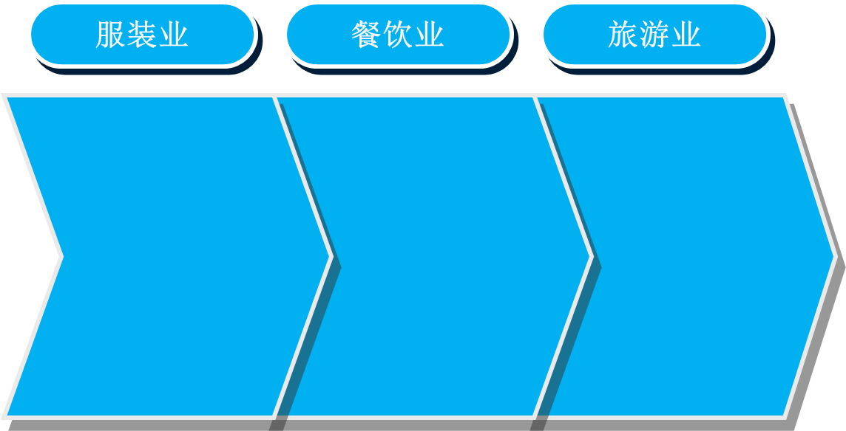
O2O优势
单一的电商平台存在不能试穿、退货不便的缺陷，实体店则存在覆盖面有限、找货不便的缺陷
1.简化用户获取信息的流程及时间成本，
2.提高商家客户流量
3.提高商家竞争力
1.提高商铺流量。
2.扩大店铺知名度
3.节约用户时间成本和消费成本

Slide 5

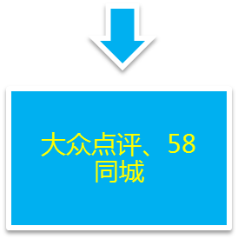

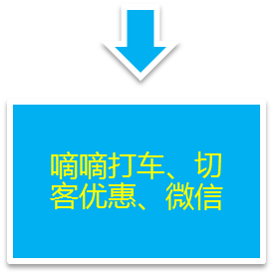
O2O的发展
至2014年，O2O餐饮行业在总餐饮行业占比将达到1%的水平，也就是说我们在餐饮行业里每花100块钱里面，有1块钱是通过互联网实现的。
旅游行业、远程教育
分类信息
团购
移动O2O

Slide 6


O2O优秀案例
餐饮行业
零售行业

Slide 7
单击此处添加标题
O2O成功的重要方式
行业发展成熟度
线下商户整合程度

Slide 8
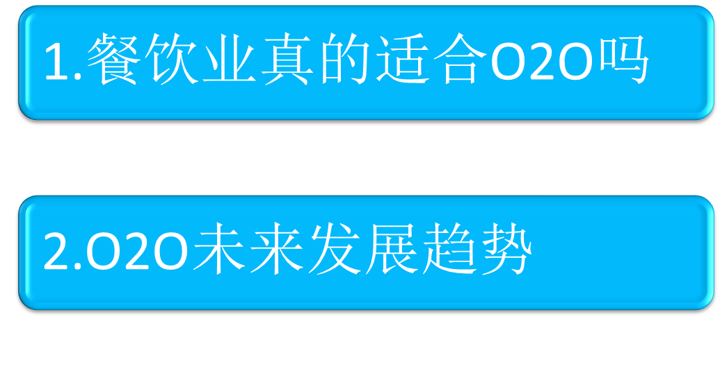
针对性问题讨论

Slide 9
Thank you！

Slide 10



